Slide 1
Природні ресурси світу
Урок з економічної і соціальної географії світу

Slide 2
МІНЕРАЛЬНІ РЕСУРСИ
200 видів
(в старих районах розробок)
вглибину
-1,5 км (Рур – Німеччина)
ОСВОЄННЯ
-9,6 км (штат Техас – США)
-4 км (ПАР)
вшир
(пошук нових родовищ)
П А Л И В Н І
Р У Д Н І
Н Е Р У Д Н І

Slide 3
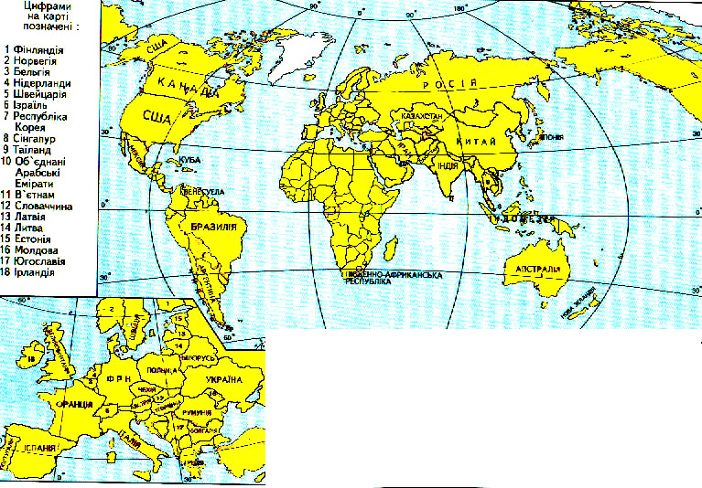
Паливні ресурси світу
Аляскинський
Західно-Сибірський
4
Західно-Канадський
Волго-Уральський
3
Середньо-Азіатський
Техаський
2
Сахарський
1
Центральна
Америка
Гвінейська затока
Зондський
– нафта
Діаграма
-нафта
– прир. газ
Діаграма
-газ
1
-Перська затока;
3
-Каліфорнійський;
-основні міжнародні
вантажопотоки нафти
вугілля
-Мексиканська затока;
-Північне море
2
4

Slide 4
Розвідані запаси нафти
2005 р.
карта

Slide 5
Розвідані запаси природного газу
2005 р.
карта

Slide 6
Паливні ресурси світу
Печорський
Тунгуський
Західний
Кузбас
Ленський
3
2
1
Північно-Східний
4
Аппалацький
Донбас
Східний
Східний
– кам'яне вугілля
Діаграма
1
-Карагандинський;
4
- Рурський (ФРН);
-основні міжнародні
вантажопотоки вугілля
Fe
- Екібастузький;
- Верхньо - Сілезький (Польща)
2
3

Slide 7
Розвідані запаси кам'яного вугілля
2005 р.
карта

Slide 8
Рудні ресурси світу
Швеція
Кольський п-ів
п-ів Лабрадор
КМА
Урал
Приозерний
Північно-Східний
Кривий Ріг
Ліберія
Гвінейська
затока
– поліметалеві руди;
-основні міжнародні
вантажопотоки залізних руд
– марганцеві руди

Slide 9
Рудні ресурси світу
Україна
Урал
“Вольфрам-олов'яний пояс Азії”
Ямайка
Гвінейська
затока
“Мідний пояс
Африки”
Перу
п-ів Кейп-Йорк
Чилі
- боксити;
- мідні руди;
- вольфрамові руди
- поліметалеві руди;
- олов'яні руди;

Slide 10
Нерудні ресурси світу
Кольський п-ів
Мирний
Білорусь
Приуралля
ФРН
1
Флорида
Марокко
Конго
Намібія
-фосфорити;
-калійні солі;
1
-Польща, Україна.
-апатити;
-самородна сірка;
-алмази;

Slide 11
Територіальні ресурси світу
Найбільші країни
світу по площі території
(млн. км2)
Росія – 17,1
Канада – 10,0
Китай – 9,6
США – 9,4
Бразилія – 8,5
Найбільші країни
світу по площі ефективної
території (млн. км2)
Бразилія – 8,1
США – 7,9
Австралія – 7,7
Китай – 6,0
Росія – 5,5
Ефективна територія - це територія країни, придатна для господарського освоєння

Slide 12
Земельні ресурси світу
З е м е л ь н і ресурси
Сільськогосподарські угіддя
Населені пункти, дороги
Малопридатні і
непридатні землі
Ліси
рілля
( 88 % )
Луки і пасовища
( 10 % )
пустелі
болота
льодовики

Slide 13
Земельні ресурси світу
Найбільші країни світу
по розмірах площі ріллі

Slide 14
Земельні ресурси світу
Зміна земельного фонду
Два протилежні процеси
_
+
Розширення сільськогосподарських угідь
Виснаження сільськогосподарських угідь
освоєння земель
меліорація
осушення зрошування
освоєння прибережних ділянок морів
ерозія
грунту
заболочування
засолення
запустинювання

Slide 15
Лісові ресурси світу
Найбільші країни
світу по площі лісів
( млн. га )
Лісистість території по регіонах світу( % )

Slide 16
Лісові ресурси світу
Проблеми використання :
Величезні масштаби вирубування лісів
Відсутність
лісовідновлюючих робіт в країнах,
що розвиваються .
50 % вирубаного лісу
в країнах, що
розвиваються, йде на дрова
Нераціональне використання
лісових ресурсів
Скорочення площі лісів
Проблема знелісення планети!

Slide 17
Водні ресурси світу
Розподіл води в гідросфері
На прісні води доводиться близько 2,5 % загального об'єму гідросфери

Slide 18
Водні ресурси світу
Розподіл водних ресурсів по регіонах
світу (тис. км3)
Найбільші країни світу по
запасах прісної води (тис. км3)

Slide 19
Водні ресурси світу
Найбільші водосховища світу
№ п/п | Назва водосховища | Країна | Об'єм води ( км³ )
1. | Вікторія | Кенія, Танзанія, Уганда | 204,8
2. | Братське | Росія | 169,3
3. | Кариба | Замбія, Зімбабве | 160,3
4. | Насер | Єгипет | 157,0
5. | Вольта | Гана | 148,0

Slide 20
Водні ресурси світу
Проблеми використання :
Зростання споживання
Забруднення
Нераціональне використання
Дефіцит прісної води
Вирішення проблеми:
зменшення водомістких промислових технологій;
будівництво водосховищ;
опріснення морської води.

Slide 21
Ресурси Світового океану
Ресурси Світового океану
Рекреаційні
Морська вода
Мінеральні
ресурси
дна
Енергетичні
Біологічні
Енергія припливів
рибні
вода
нафта
Fe
Розчинені
сполуки
Енергія хвиль
Mg
морські тварини
газ
Енергія течій
Mn
Au
I
Zr
Рослинні ресурси
Ti
Енергія
температурного
градієнта
NaCl
алмази
Br
фосфорити

